Slide 1
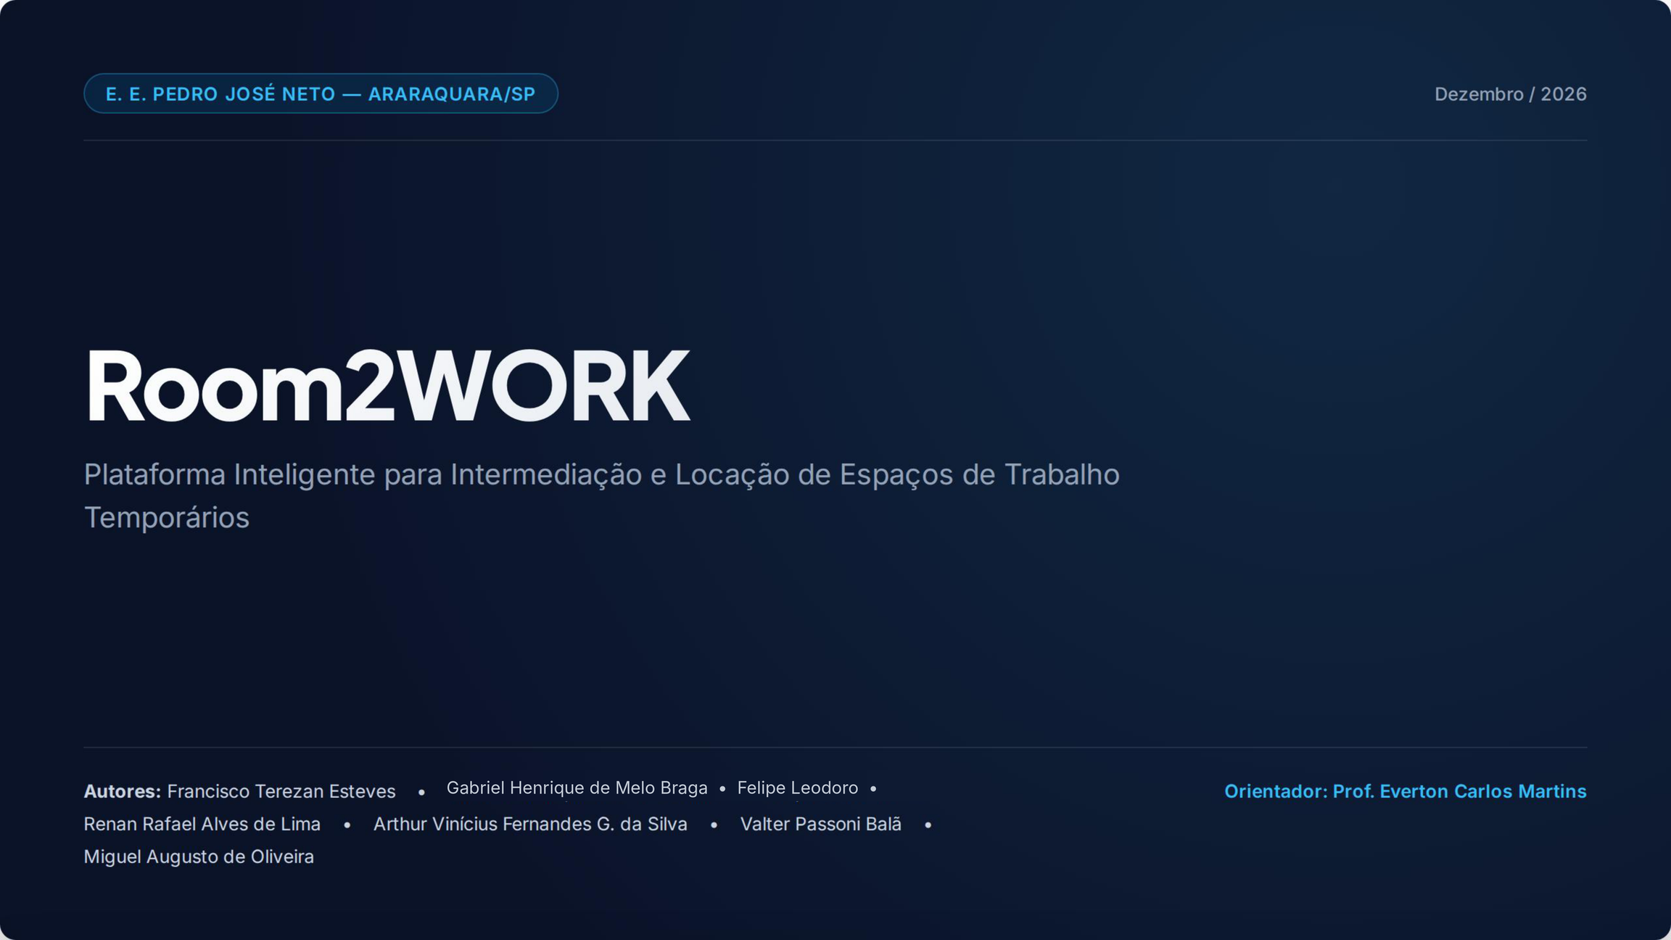

Slide 2
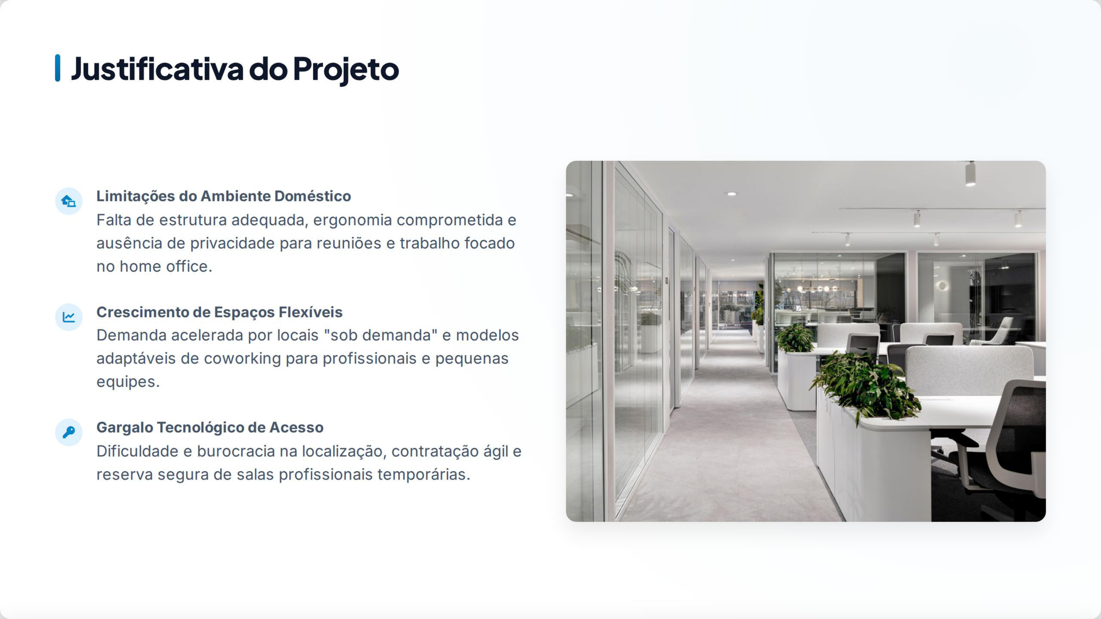

Slide 3


Slide 4
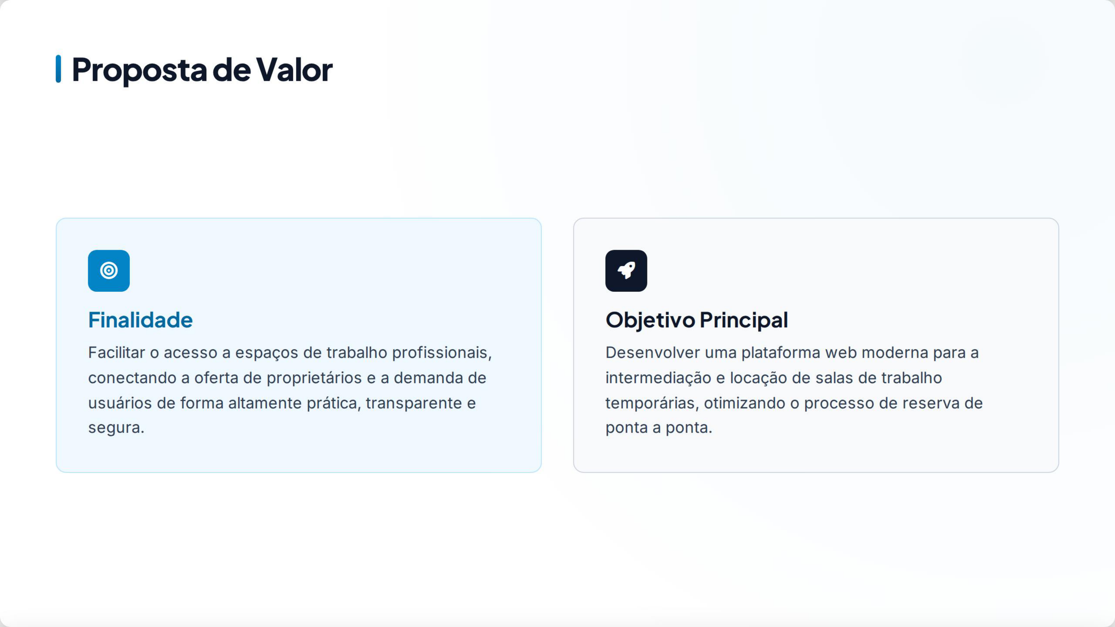

Slide 5
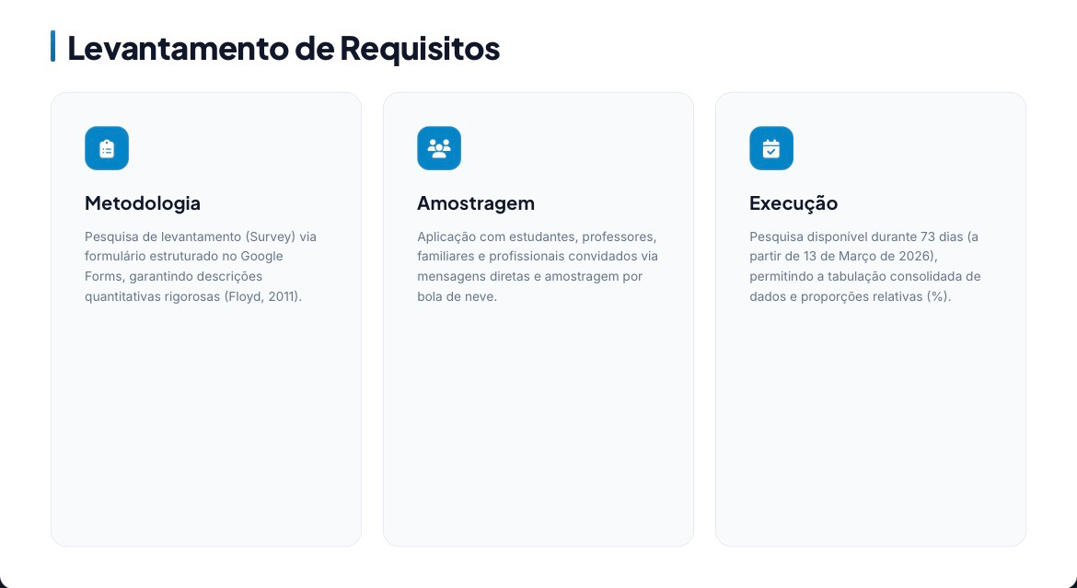

Slide 6
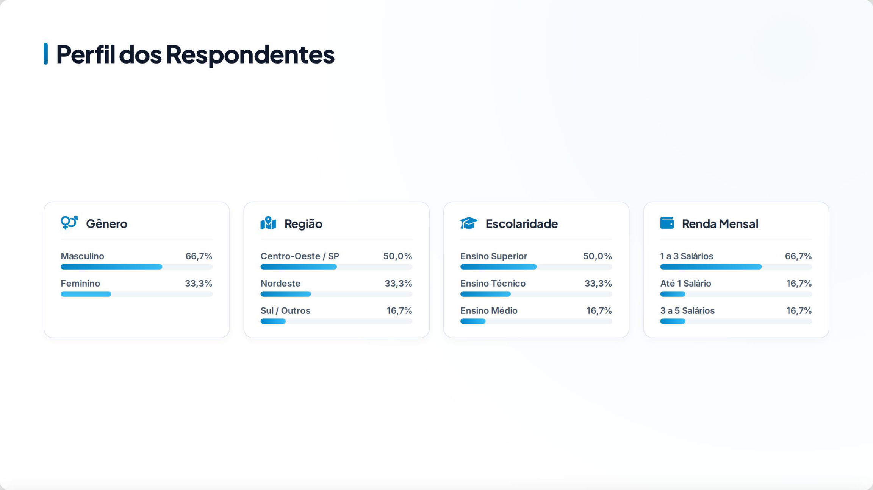

Slide 7
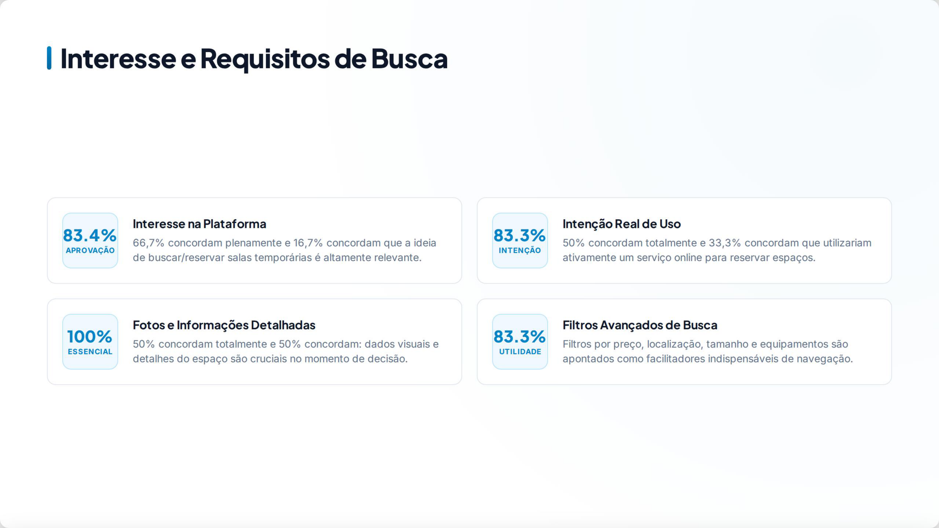

Slide 8
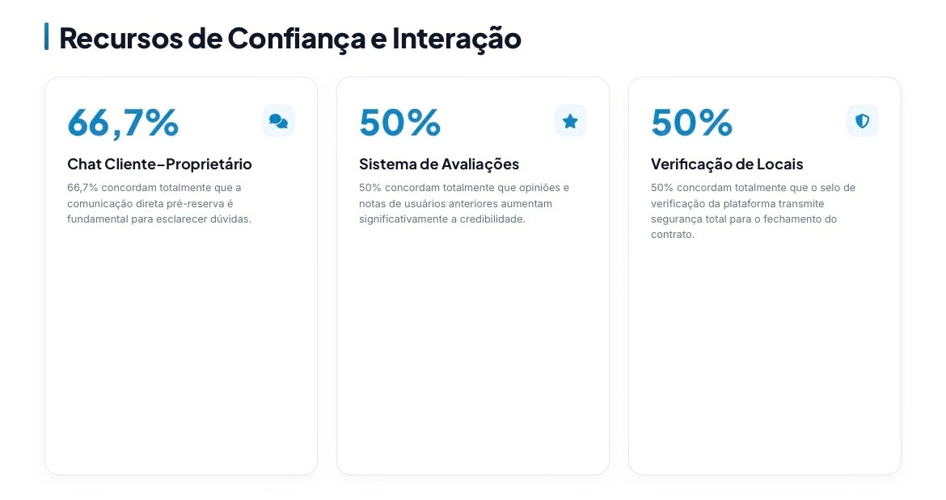

Slide 9
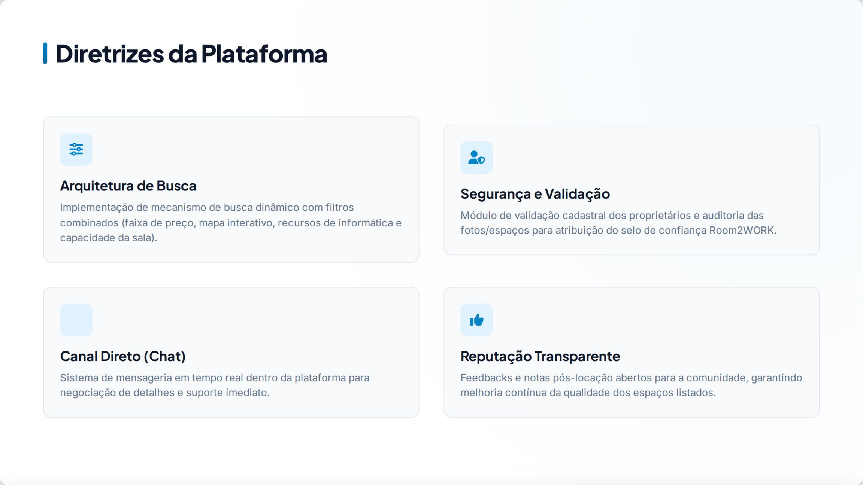

Slide 10


REPORTAGEM USADA
https://girosa.com.br/mercado-coworking-cresce-flexibilidade-e-networking/?utm_source=chatgpt.com

Slide 11



A SEGUIR
APRESENTAÇÃO DO SITE.

